Slide 2
درجة الحرارة

Slide 5
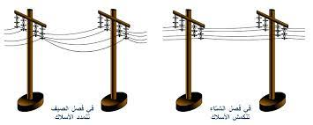
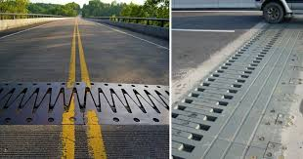
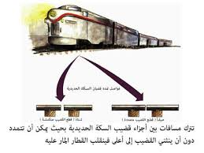

Slide 7
تجدنا في جوجل

Slide 8
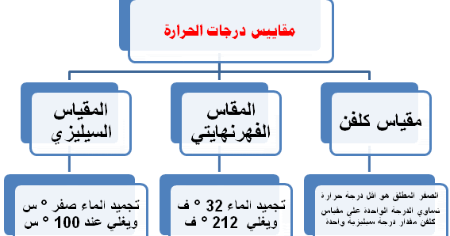

Slide 11
الخلاصة

Slide 12
اختبر نفسي
وضح الحلاقة بين الطاقة الحرارية و الطاقة الحركية
2
وضح الفرق بين درجة الحرارة و الطاقة الحراية و كيف تربط بينهما
1

